Slide 1
Лабораторная работа 2
Мажитов М. А.
20 апреля 2024
Российский университет дружбы народов, Москва, Россия

Slide 2
Цель работы
Получение навыков по работе с NS2, моделирование сети с применением RED.

Slide 3
Задание
Постановка задачи Описание моделируемой сети:
сеть состоит из 6 узлов;
между всеми узлами установлено дуплексное соединение с различными пропускной способностью и задержкой 10 мс;
узел r1 использует очередь с дисциплиной RED для накопления пакетов, максимальный размер которой составляет 25;
TCP-источники на узлах s1 и s2 подключаются к TCP-приёмнику на узле s3;
генераторы трафика FTP прикреплены к TCP-агентам.

Slide 4
Выполнение лабораторной работы
1. Создадим наши узлы сети.
set N 5
for {set i 1} {$i < $N} {incr i} { set node_(s$i) [$ns node]
}
set node_(r1) [$ns node] set node_(r2) [$ns node]

Slide 5
Выполнение лабораторной работы
2. Зададим соединения между узлами.
$ns duplex-link $node_(s1) $node_(r1) 10Mb 2ms DropTail
$ns duplex-link $node_(s2) $node_(r1) 10Mb 3ms DropTail
$ns duplex-link $node_(r1) $node_(r2) 1.5Mb 20ms RED
$ns queue-limit $node_(r1) $node_(r2) 25
$ns queue-limit $node_(r2) $node_(r1) 25
$ns duplex-link $node_(s3) $node_(r2) 10Mb 4ms DropTail
$ns duplex-link $node_(s4) $node_(r2) 10Mb 5ms DropTail

Slide 6
Выполнение лабораторной работы
3. Добавим агентов и приложения
set tcp1 [$ns create-connection TCP/Reno $node_(s1) TCPSink $node_(s
$tcp1 set window_ 15
set tcp2 [$ns create-connection TCP/Reno $node_(s2) TCPSink $node_(s
$tcp2 set window_ 15
set ftp1 [$tcp1 attach-source FTP] set ftp2 [$tcp2 attach-source FTP]

Slide 7
Выполнение лабораторной работы
4. Добавим мониторинг размера окна.
set windowVsTime [open WindowVsTimeReno w]
set qmon [$ns monitor-queue $node_(r1) $node_(r2) [open qm.out w] 0.
[$ns link $node_(r1) $node_(r2)] queue-sample-timeout;

Slide 8
Выполнение лабораторной работы
5. Также добавим мониторинг очереди.
set redq [[$ns link $node_(r1) $node_(r2)] queue] set tchan_ [open all.q w]
$redq trace curq_
$redq trace ave_
$redq attach $tchan_

Slide 9
Выполнение лабораторной работы
6. Добавим допольнительную процедуру для формирования файла с данными о размере окна TCP.

Slide 10
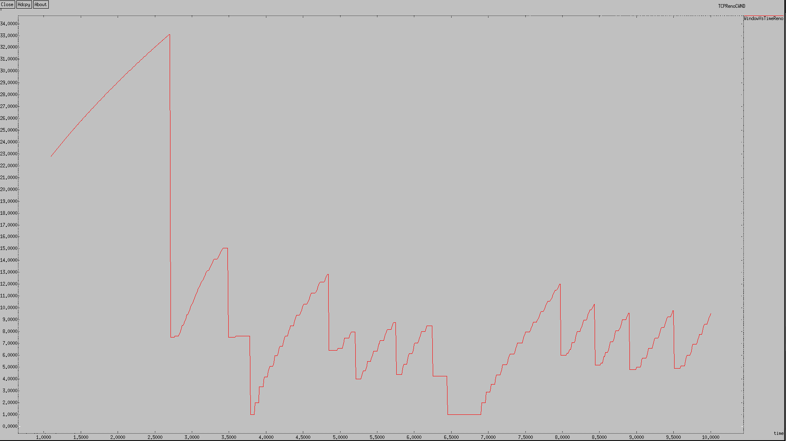
Выполнение лабораторной работы
7. И получим следующий график.
Figure 1: Reno - Размер окна TCP

Slide 11
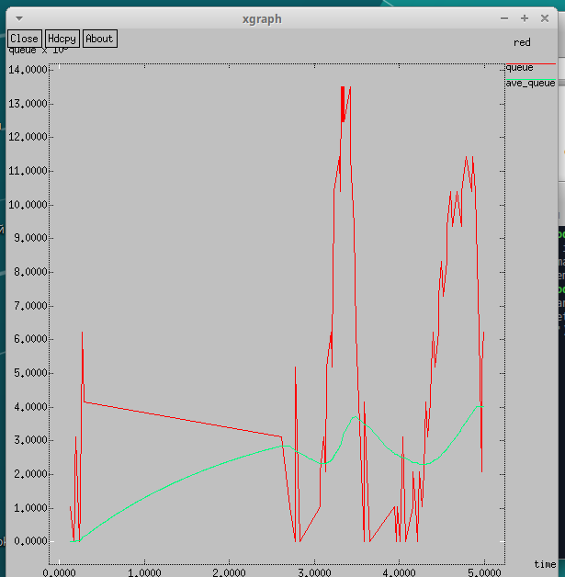
Выполнение лабораторной работы
Figure 2: Reno - Длина очереди и средняя длина очереди

Slide 12
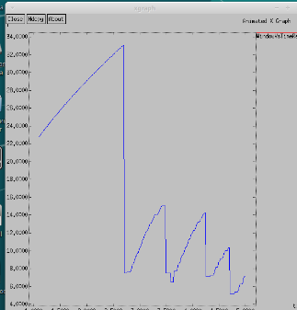
Выполнение лабораторной работы
8. Давайте проверим другие типы протоколов. Начнем с NewReno. Работает немного эффективнее, но схожа с Reno.
Figure 3: NewReno - Размер окна TCP

Slide 13
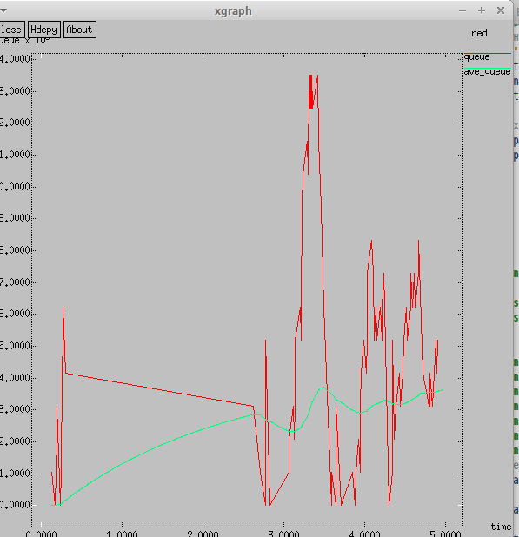
Выполнение лабораторной работы
Figure 4: NewReno - Длина очереди и средняя длина очереди

Slide 14
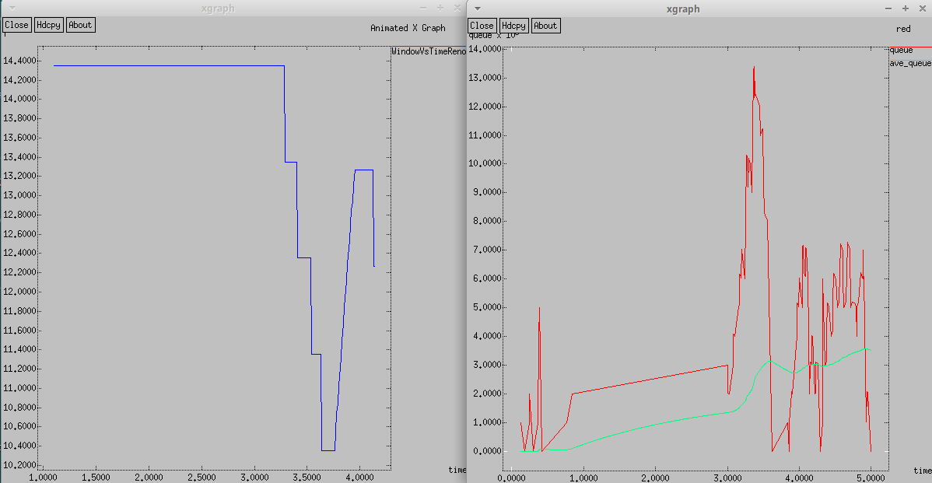
Выполнение лабораторной работы
9. Но мы можем еще улучшить наши результаты, применив друго тип протокола TCP - Vegas.
Figure 5: Vegas - Размер окна TCP

Slide 15
Выполнение лабораторной работы
Figure 6: Vegas - Длина очереди и средняя длина очереди

Slide 16
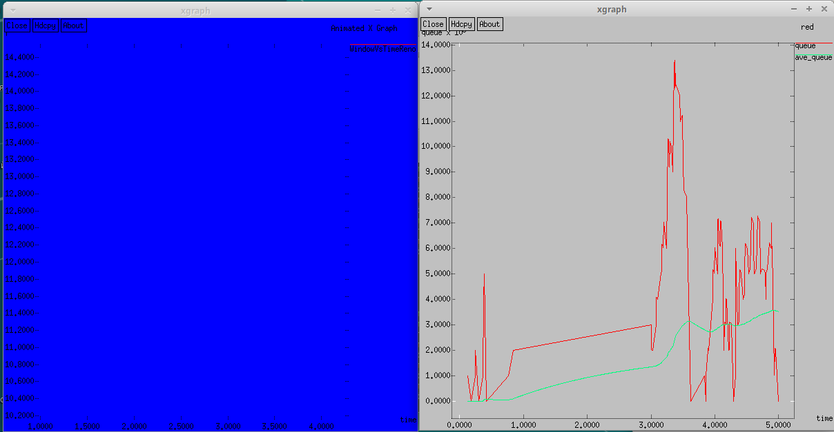
Выполнение лабораторной работы
10. Для того чтобы поменять задний фон, используется флаг «-bg» и указывается и цвет фона: exec xgraph -bg Blue -tk -x temp -y temp temp.queue &
Figure 7: Изменение background

Slide 17
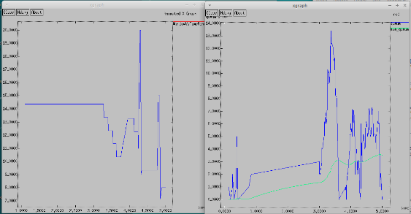
Выполнение лабораторной работы
Для изменения цвета траектории необходимо прописать следующую строку:
puts $f "0.Color: Blue"
Figure 8: Изменение цвета траектории

Slide 18
Выполнение лабораторной работы
Подписи к осям можно поменять в следующей строке exec xgraph -bb -tk -x temp -y temp temp.queue &
Легенду же можно поменять в следующих строках
puts $f \"line1
puts $f \n\"line2

Slide 19
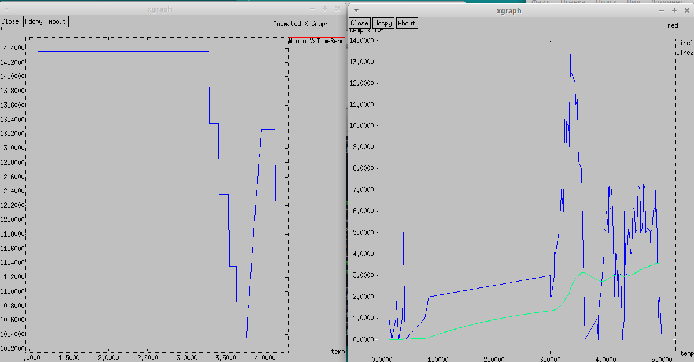
Выполнение лабораторной работы
Figure 9: Изменение легенды и название осей

Slide 20
Выводы
По мере выполнения работы, я приобрел практические навыки моделирования сетей передачи данных с помощью средства имитационного моделирования NS-2, а также смоделировал сеть с RED.

